Slide 1
VII. Data Compression (A)
壓縮的通則：
利用資料的一致性
資料越一致的資料，越能夠進行壓縮
[References]
I. Bocharova, Compression for Multimedia, Cambridge, UK, Cambridge University Press, 2010.
酒井善則，吉田俊之原著，原島博監修，白執善編譯，“影像壓縮術” ，全華印行, 2004.
戴顯權，“資料壓縮 Data Compression,” 旗標出版社, 2007.
D. Salomon, Introduction to Data Compression, Springer, 3rd ed., New York , 2004.

Slide 2
244
· 7-A 壓縮的哲學：
(1) 利用資料的一致性，規則性，與可預測性
(exploit redundancies and predictability, find the compact or sparse representation)
(2) 通常而言，若可以用比較精簡的自然語言來描述一個東西，那麼也就越能夠對這個東西作壓縮
Q: 最古老的壓縮技術是什麼？
(3) 資料越一致，代表統計特性越集中
包括 Fourier transform domain, histogram, eigenvalue ……….. 等方面的集中度

Slide 3
245
Data type | Compression technique | Compression rate
Audio
Image
Video

Slide 4
246
思考：如何對以下的資料作壓縮
Article:
Song:
Voice:
Cartoon:
Compression: Original signal →Compact representation + residual information

Slide 5
· 7-B Compression for Images
• 影像的「一致性」：
Space domain: 每一點的值，會和相鄰的點的值非常接近
F[m, n+1] ≈ F[m, n], F[m+1, n] ≈ F[m, n]
Frequency domain: 大多集中在 低頻 的地方。

Slide 6
Lena Image 在 space domain 上的一致性
248
(horizontal difference)
(vertical difference)

Slide 7
249
Histogram:
一個 vector 或一個 matrix 當中，有多少點會等於某一個值
例如：x[n] = [1 2 3 4 4 5 5 3 5 5 4]
則 x[n] 的 histogram 為
h[1] = 1, h[2] = 1, h[3] = 2, h[4] = 3, h[5] = 4

Slide 8
250
Lena Image 頻譜 (frequency domain) 的一致性
L[m, n] |fft2(L[m, n])| (用亮度來代表 amplitude)
p
q

Slide 9
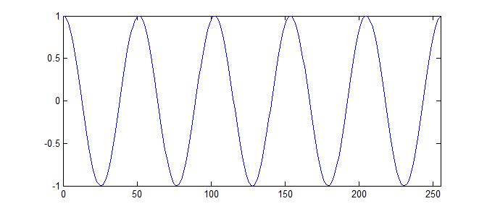
251
影像的「頻率」：frequency in the space domain
從 m = 0 至 m = M-1 之間有 p 個週期
p = 5
larger p : more variation in the space domain

Slide 10
252
· 7.C JPEG Standard
Process of JPEG Image Compression
Image
4:2:2 or 4:2:0
8×8 DCT
量子化
AC係數
Zigzag Scan
Huffman Coding
JPEG file
8 × 8
(切成blocks)
量子化表
DC係數
差分 編碼
Huffman Coding
檔頭
主要用到四個技術：(1) 4:2:2 or 4:2:0 (和 space domain 的一致性相關)
(2) 8 × 8 DCT (和 frequency domain 的一致性相關)
(3) 差分編碼 (和 space domain 的一致性相關)
(4) Huffman coding (和 lossless 編碼技術相關)

Slide 11
253
JPEG： 影像編碼的國際標準 全名： Joint Photographic Experts Group
JPEG 官方網站： http://www.jpeg.org/
參考論文：G. K. Wallace, “The JPEG still picture compression standard,” IEEE Transactions on Consumer Electronics, vol. 38, issue 1, pp. 18-34, 1992.
JPEG 的 FAQ 網站： http://www.faqs.org/faqs/jpeg-faq/
JPEG 的 免費 C 語言程式碼：
http://opensource.apple.com/source/WebCore/WebCore-1C25/platform/image-decoders/jpeg/
一般的彩色影像，可以壓縮 12~20 偣。
簡單的影像甚至可以壓縮超過 20 倍。

Slide 12
254
• 壓縮的技術分成兩種
lossy compression techniques
無法完全重建原來的資料
Examples: DFT, DCT, KLT (with quantization and truncation),
4:2:2 or 4:2:0, polynomial approximation
壓縮率較高
lossless compression techniques
可以完全重建原來的資料
Examples: binary coding, Huffman coding, arithmetic coding,
Golomb coding
壓縮率較低

Slide 13
255
· 7-D 4:2:2 and 4:2:0
R: red, G: green, B: blue
Y: 亮度, C_{b}: 0.565(B−Y), C_{r}: 0.713(R−Y),
4 : 4 : 4 4 : 2 : 2 4 : 2 : 0
N
N
M
Y
M
Y
Y
N
N/2
N
C_{b}
M/2
C_{b}
M/2
C_{b}
M
N
N/2
N
M/2
C_{r}
M/2
C_{r}
M
C_{r}

Slide 14
256
24 bits/pixel → 16 bits/pixel → 12 bits/pixel
同樣使資料量省一半的(b)(d)圖，(d)圖和原來差不多，
然而(b)圖邊緣會有失真現象。
還原時，用 interpolation 的方式

Slide 15
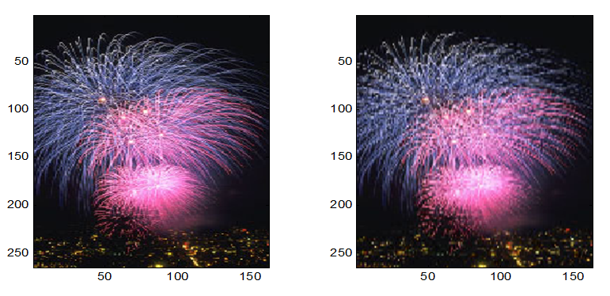
257
原圖 直接在縱軸取一半的pixels 再還原
(a) (b)

Slide 16
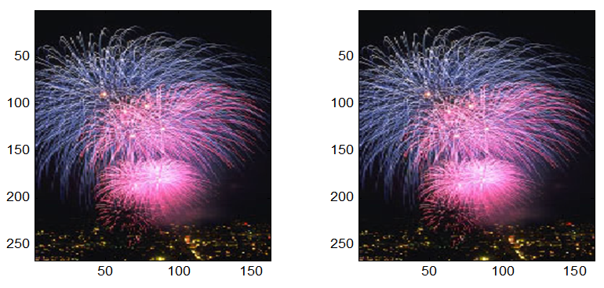
258
4 : 2: 2 4 : 2: 0
(c) (d)

Slide 17
259
· 7-E Lossy Compression Techniques -- KLT
複習：DFT 的優缺點
Karhunen-Loeve Transform (KLT)
(similar to Principal component analysis (PCA))
經過轉換後，能夠將影像的能量分佈變得最為集中
It is optimal, but dependent on the input
• 1-D Case
K[u, n] = e_{n}[u] (K = [e₀, e₁, e₂, ….., e_{N−1}]
e_{n} 為 covariance matrix C 的 eigenvector
mean
C[m, n] = corr(x[m], x[n]) =
Note: corr代表correlation

Slide 18
260
KLT 的理論基礎：
經過 KLT 之後，當 u₁ ≠ u₂ 時，X[u₁] 和 X[u₂] 之間的 correlation 必需近於零 (即 decorrelation)
即 corr(X[u₁], X[u₂])
所以
Since if
for all u
The above equation can be simplified as:

Slide 19
261
Note that
is the (u₁, u₂)^{th} entry of E{XX^{T}}
where
Since
where
K is the KLT matrix
where C is the covariance matrix and
corr(x[m], x[n]) =
To make when u₁ ≠ u₂
should be a diagonal matrix
Therefore, the KLT transform matrix K should diagonalize C.
That is, the columns of K are the eigenvectors of C.

Slide 20
262
• 2-D Case
KLT 缺點: dependent on image
(不實際，需要一併記錄 transform matrix)
Reference
W. D. Ray and R. M. Driver, “Further decomposition of the Karhunen-Loeve series representation of a stationary random process,” IEEE Trans. Inf. Theory, vol. 16, no. 6, pp. 663-668, Nov. 1970.

Slide 21
263
· 7-F Lossy Compression Techniques -- DCT
Suboptimal, but independent of the input
• DCT: Discrete Cosine Transform
C[0] = , C[u] = 1 for u ≠ 0
IDCT: inverse discrete cosine transform
對於大部分的影像而言， DCT 能夠近似 KLT (near optimal)
尤其是當 corr{f[m, n], f[m+τ, n+η]} = ρ ^{|τ|} ρ ^{|η|} , ρ → 1 時
有 fast algorithm
Advantage: (1) independent of the input (2) near optimal (3) real output

Slide 22
264
DFT for Lena image DCT for Lena image
Comparing with the DFT:
(1) 能量更為集中 (2) Real output (3) 一樣都有 fast algorithm

Slide 23
265
左圖：將 DFT，DCT 各點能量(開根號)由大到小排序
右圖：累積能量
DCT output
k
k
Energy concentration at low frequencies: KLT > DCT > DFT

Slide 24
266
通常，我們將影像切成 8 × 8 的方格作DCT
Why:
N
image
8 x 8 方格
M

Slide 25
267
References
[1] N. Ahmed, T. Natarajan, and K. R. Rao, “Discrete cosine transform,” IEEE
Trans. Comput., vol. C-23, pp. 90-93, Jan 1974.
[2] K. R. Rao and P. Yip, Discrete Cosine Transform, Algorithms, Advantage,
Applications, New York: Academic, 1990.

Slide 26
268
附錄八：量測方法的精確度常用的指標
事實上為真
方法判斷為真
TN
FN
TP
FP
TP (true positive): 事實上為真，而且被我們的方法判斷為真的情形
FN (false negative): 事實上為真，卻未我們的方法被判斷為真的情形
FP (false positive): 事實上不為真，卻被我們的方法誤判為真的情形
TN (true negative): 事實上不為真，而且被我們的方法判斷成不為真的情形

Slide 27
269
(positive prediction rate)
以抓犯人為例，TP 是有罪而且被抓到的情形，FP是無罪但被誤抓的情形，FN 是有罪但沒被抓到的情形，TN 是無罪且未被誤逮的情形
寧可錯抓一百，也不可放過一個
recall 高，但 precision 低
寧可錯放一百，也不可冤枉一個
precision 高，但 recall 低

Slide 28
270
Accuracy
Detection error rate
F-score
General form of the F-score

